Slide 1

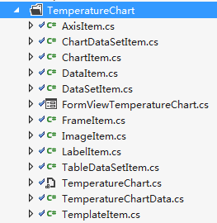
我的理解之体温单
成人体温单
婴儿体温单
疼痛体温单
XML配置文件
绘制
模板
数据
源文件

Slide 2
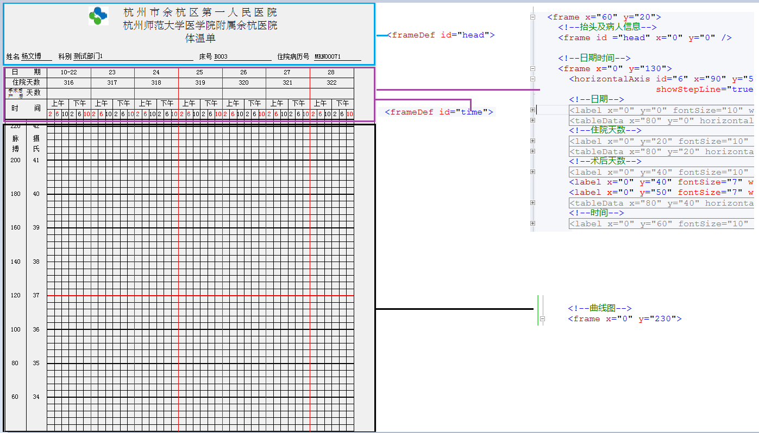
XML配置文件
绘制基本的体温单：头部，标题，体温曲线

Slide 3
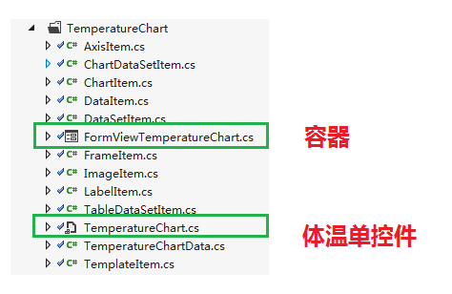
源文件
其他文件都是模板定义、数据定义
主要逻辑集中在TemperatureChart.cs文件中。

Slide 4
源文件关系示意图
FrameItem.cs
ChartItem.cs
ITemperatureChartData
AxisItem.cs
TemplateItem.cs
ImageItem.cs
LabelItem.cs
DataItem
DataSetItem.cs
ChartDataSetItem.cs
TableDataSetItem.cs
模板文件
数据源文件

Slide 5

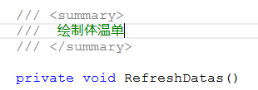
TemperatureChart.cs

Slide 6
数据源文件
ITemperatureChartData
Types:List<string>
HorizontalValue,RealHorizontalValue,VerticalValue
class DateData
class DaysAfterAdmissionData
class DaysAfterOperationData
class WeekData
class PatientData
class VitalSignData
class CustomVitalSignData
class CustomVitalSignNameData
class EventInfoData
DataItem
_datas:List<ITemperatureChartData>
_caseNodes:Dictionary<string, XmlNode>
_series:DataSetItem
- Paint()

Slide 7
模板简介
FrameItem
_childItems:List<TemplateItem>
- Paint()
- RefreshDataSource()
AxisItem
- Paint()
ChartItem
verticalAxis,horizontalAxis
- Paint()
TemplateItem
ImageItem
- Paint()
_xmlNode
- NewTemplateItem()
LabelItem
- Paint()
X Y Widith Height
LocationToChart
DataSetItem
_xmlNode _items:List<DataItem> Datas: List<ITemperatureChartData>
ChartDataSetItem
- Paint() - RefreshDataSource()
TableDataSetItem
- Paint() - RefreshDataSource()

Slide 8

谢谢观赏
by YaoNuo
WPS Office
Make Presentation much more fun
@WPS官方微博
@kingsoftwps

